Slide 1
Obuwniczy sklep internetowy

Slide 2
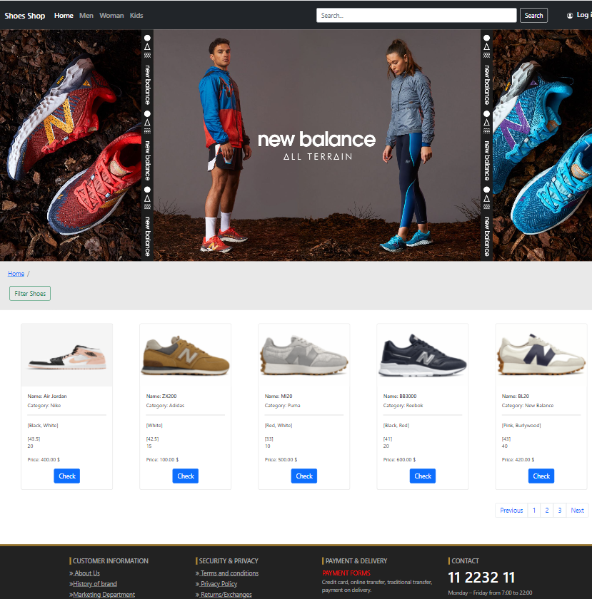
Strona główna

Slide 3
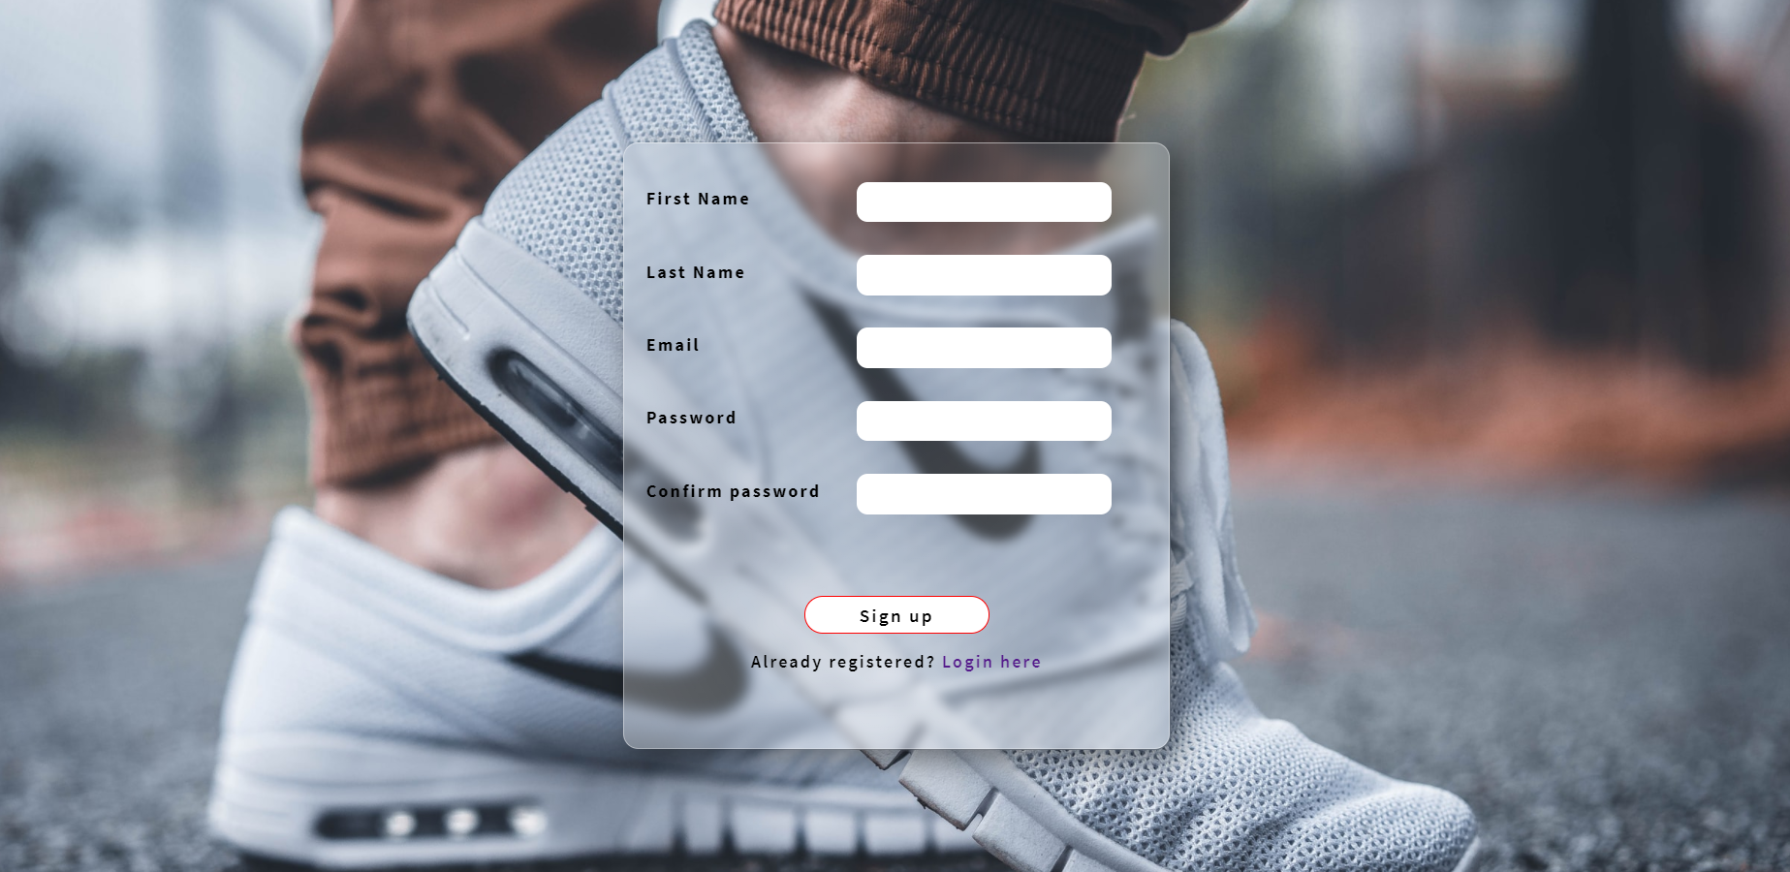

Panel rejestracji oraz logowania

Slide 4
Dostępne role w aplikacji
Administrator
Administrator danych
Użytkownik
Gość

Slide 5
Administrator - funkcjonalności

Slide 6
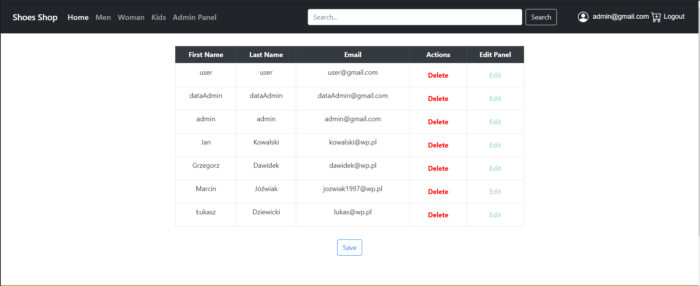
Administrator – lista użytkowników

Slide 7
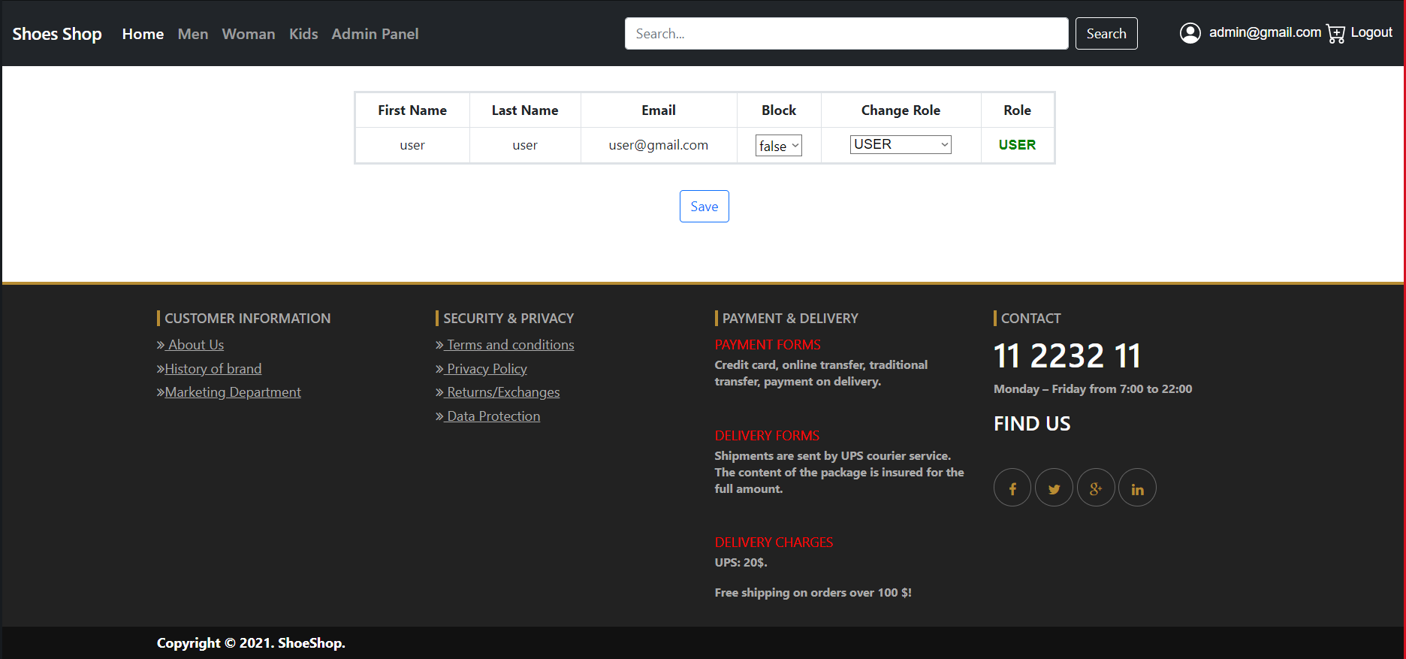
Administrator – zarządzanie użytkownikami

Slide 8
Administrator danych - funkcjonalności

Slide 9
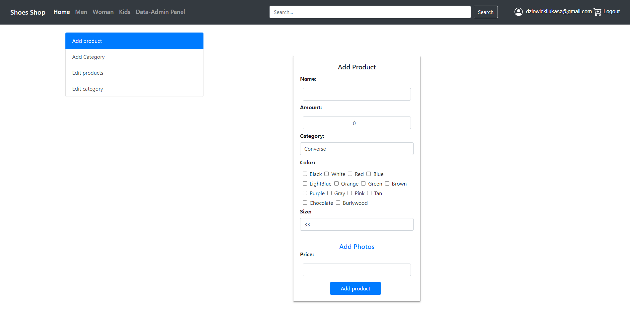
Administrator danych – dodawanie produktu

Slide 10
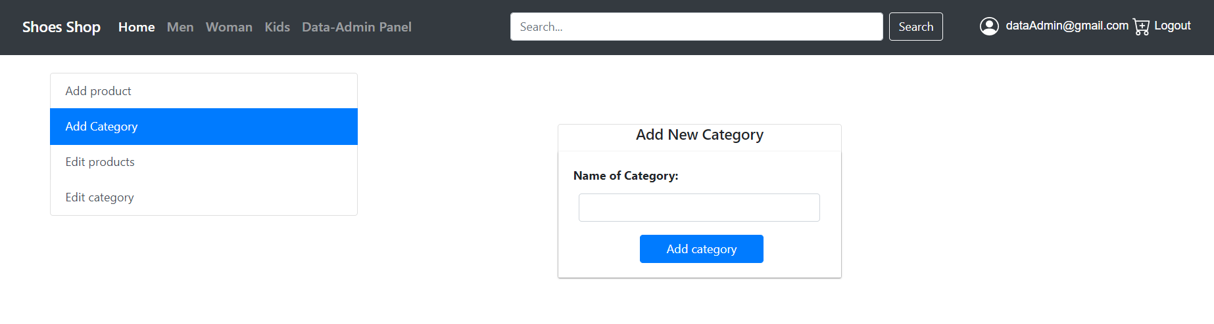
Administrator danych – dodawanie kategorii

Slide 11
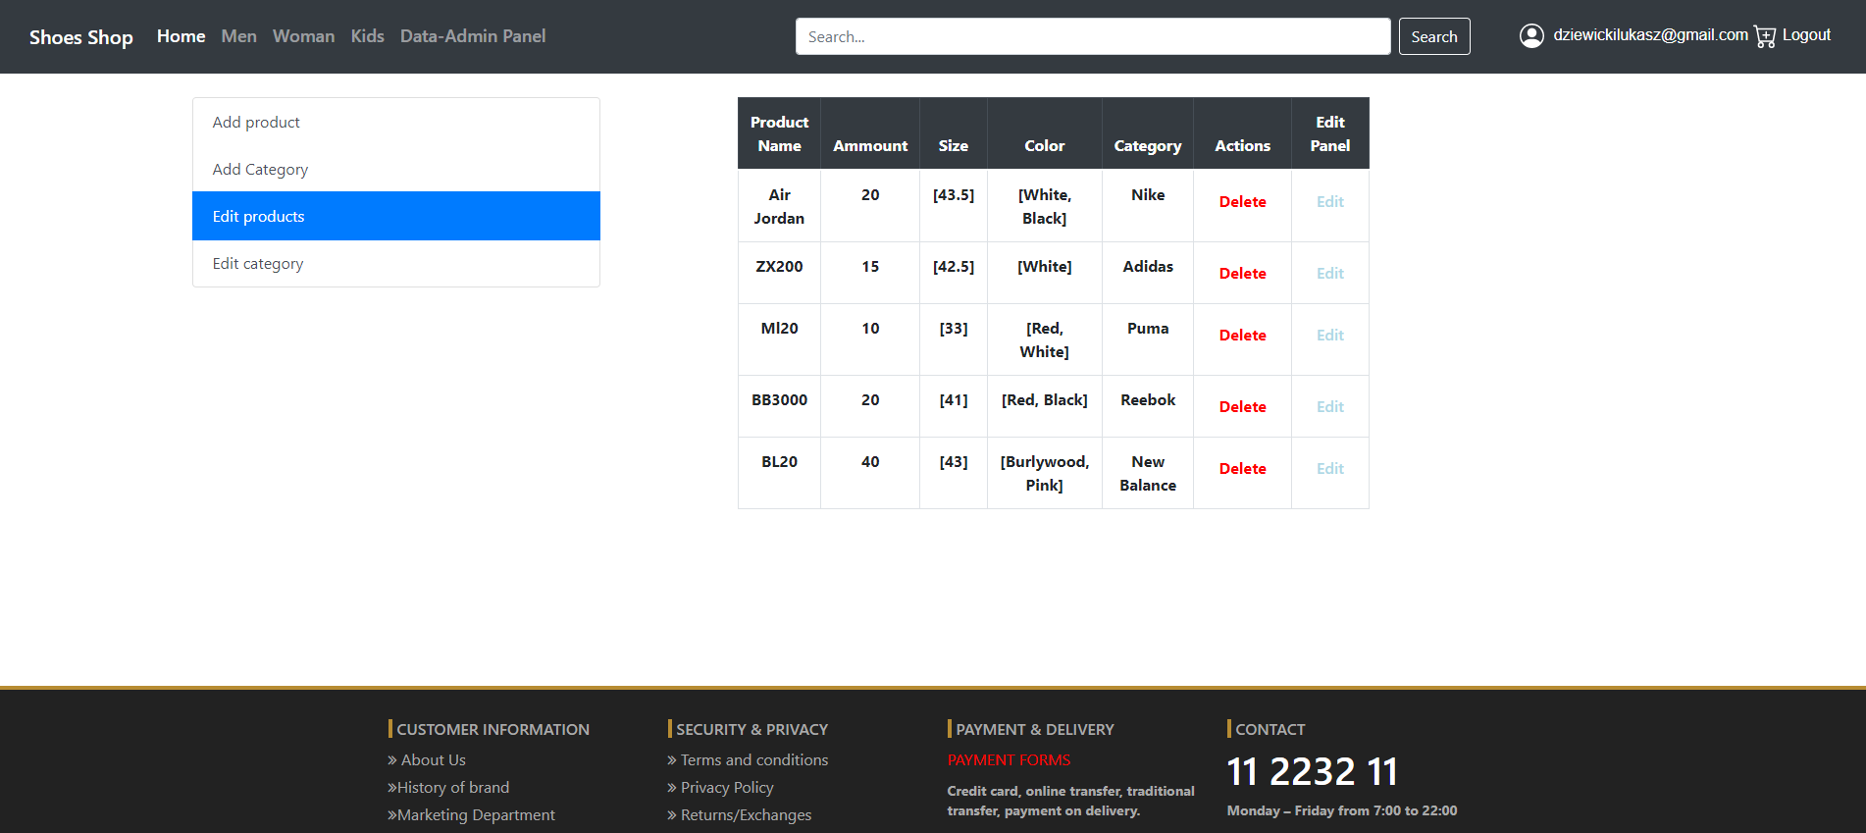
Administrator danych – edycja produktów

Slide 12
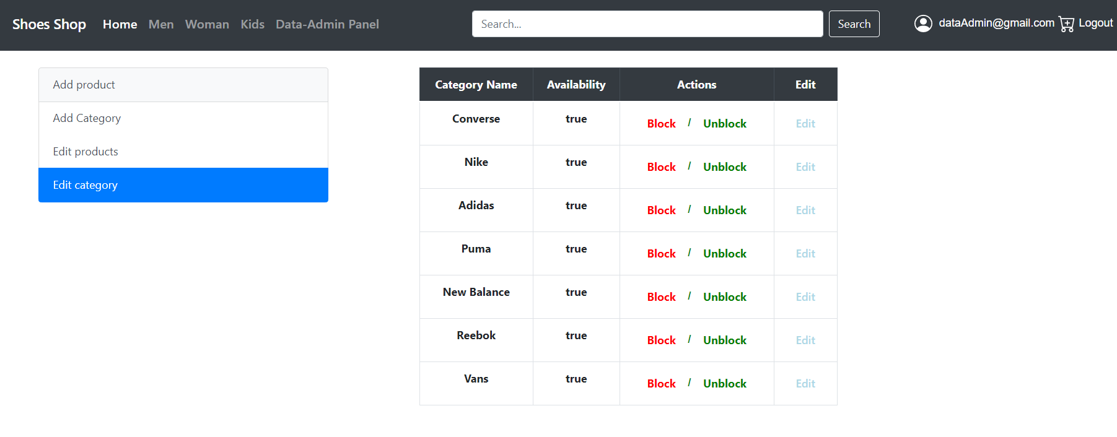
Administrator danych – zarządzanie kategoriami

Slide 13
Użytkownik - funkcjonalności

Slide 14
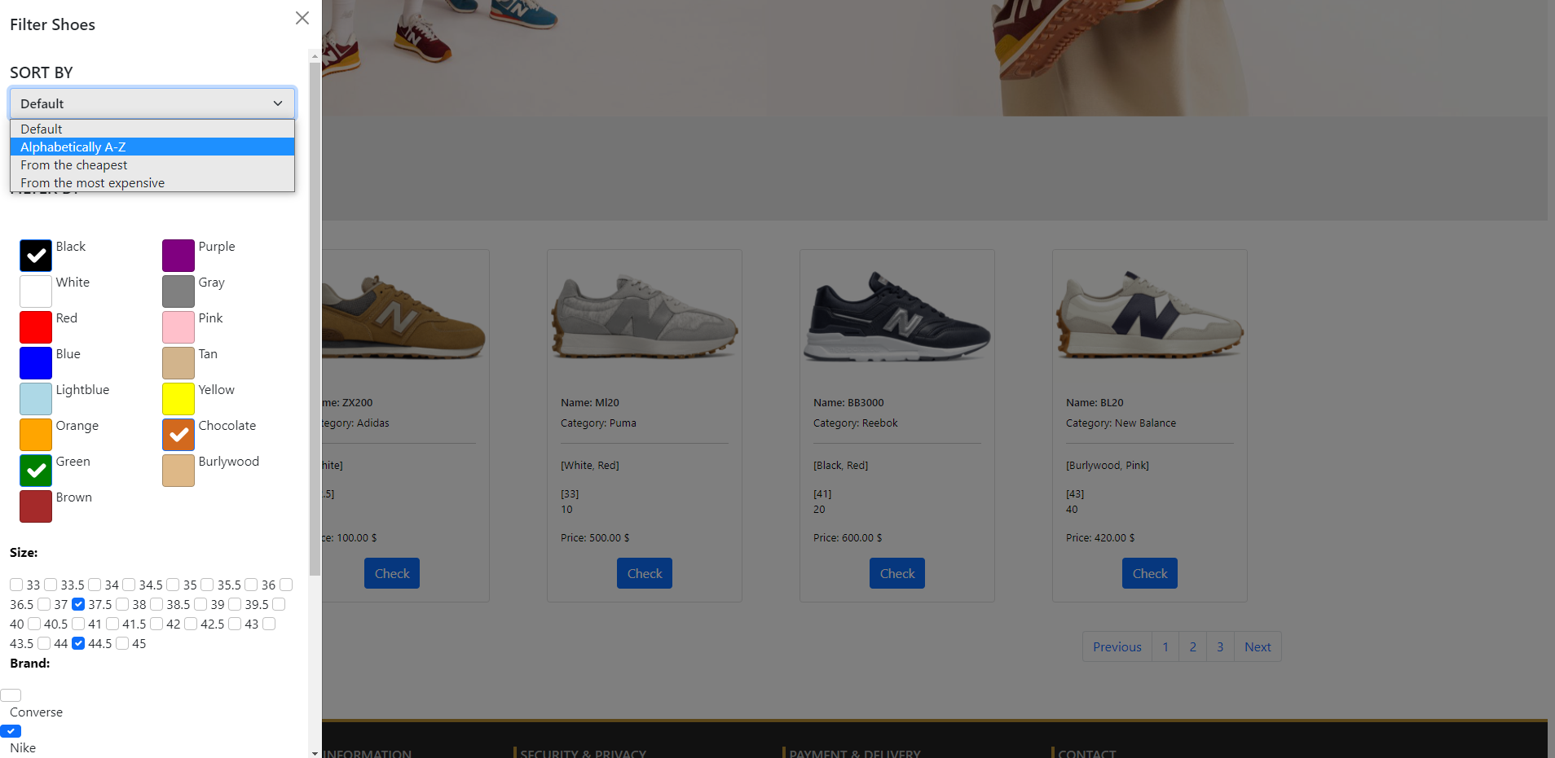
Menu filtracji

Slide 15
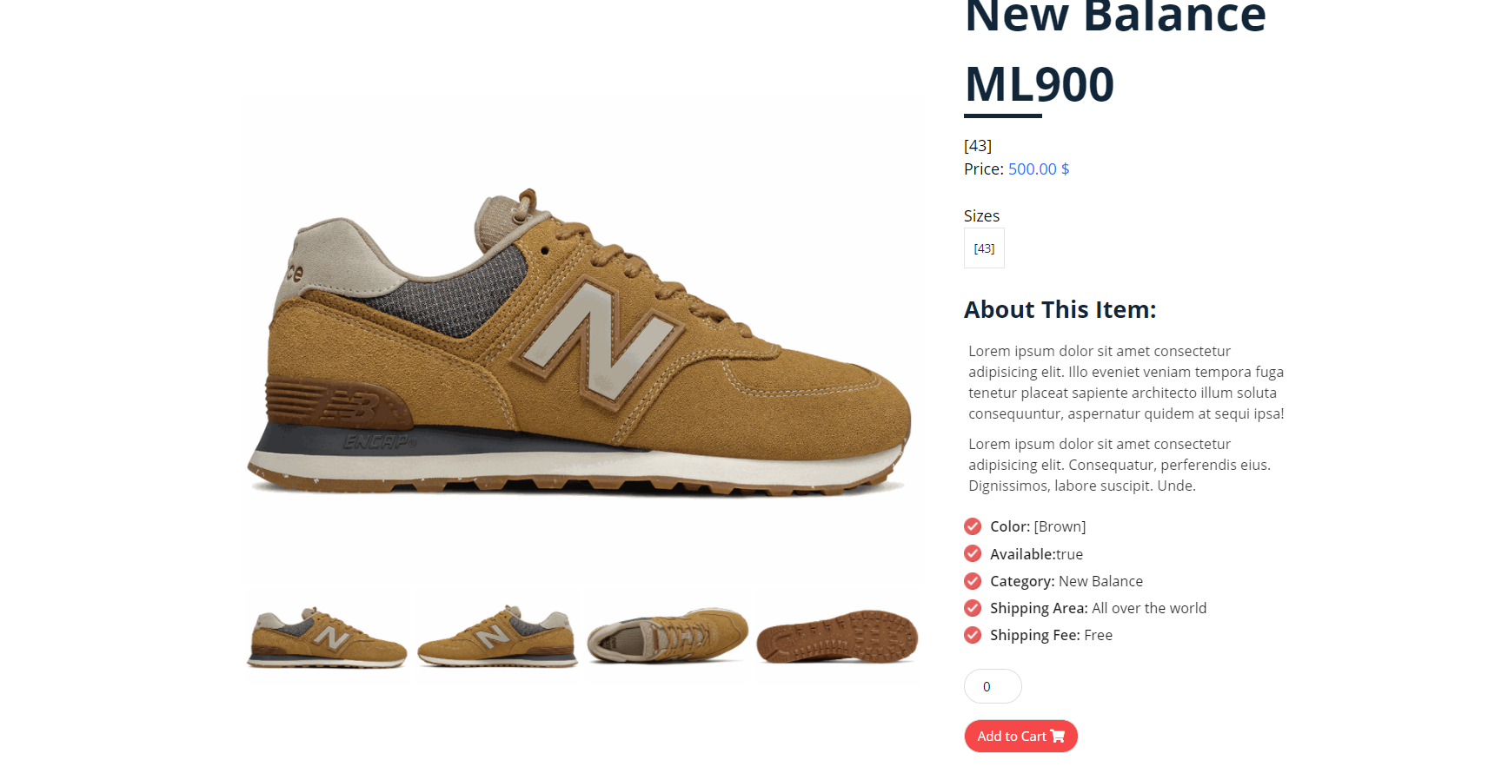
Podgląd produktu

Slide 16
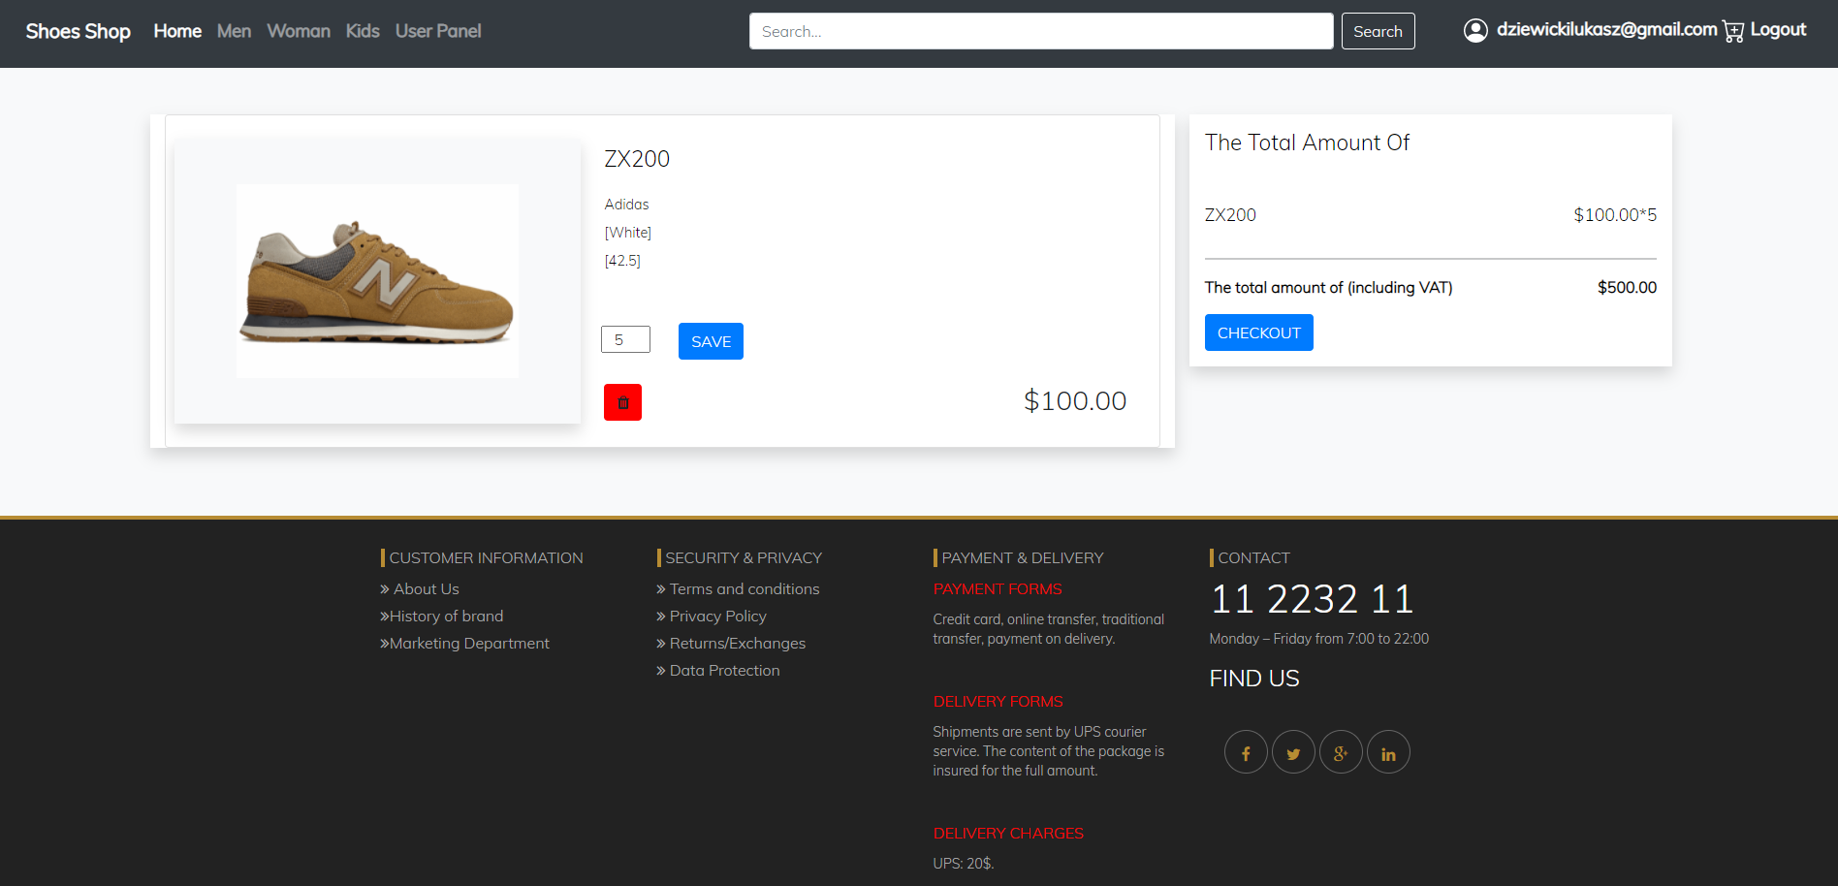
Koszyk

Slide 17
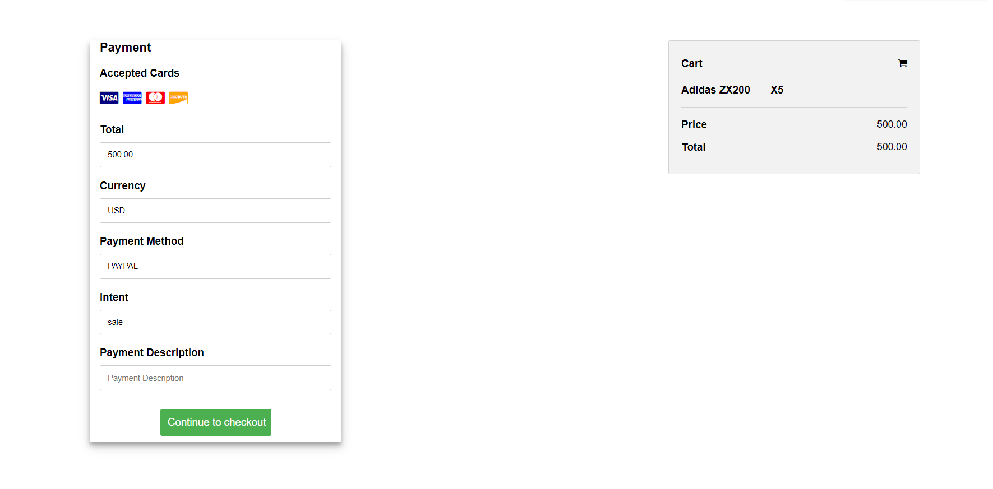
Podsumowanie zakupów

Slide 18
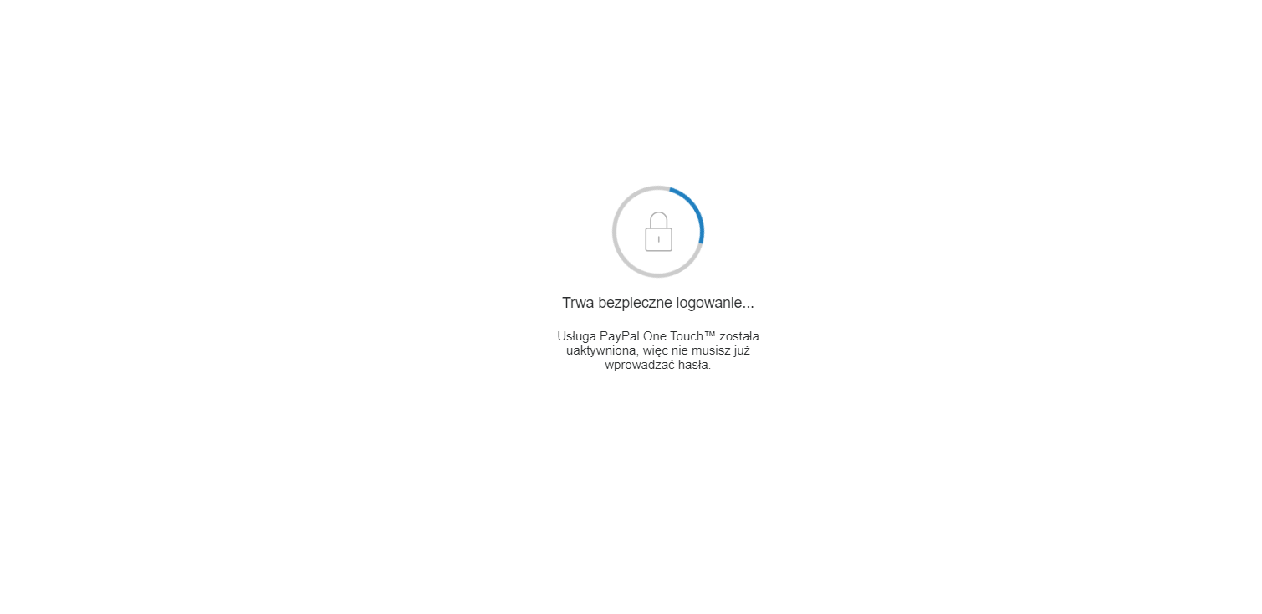
Proces integracji z platformą PayPal

Slide 19
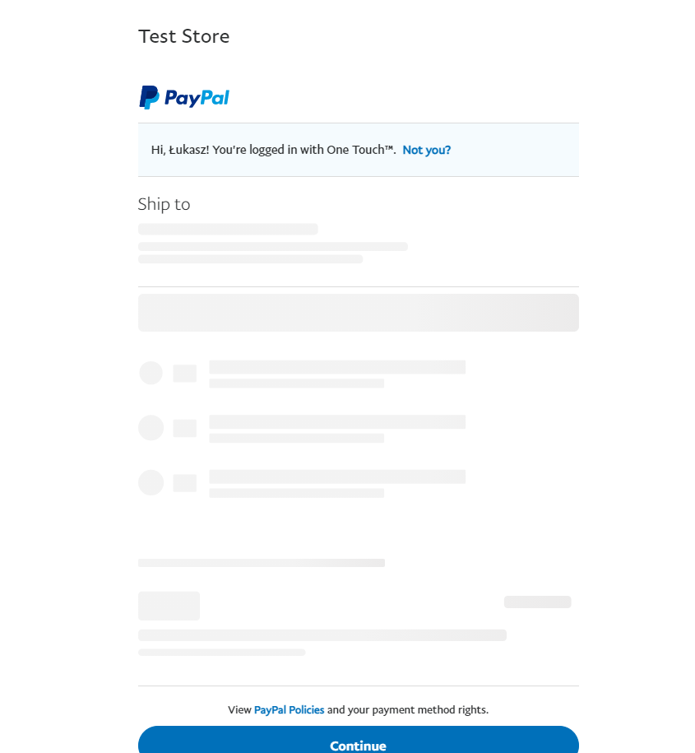
Proces integracji z platformą PayPal

Slide 20
Dziękujemy za uwagę

